Slide 1
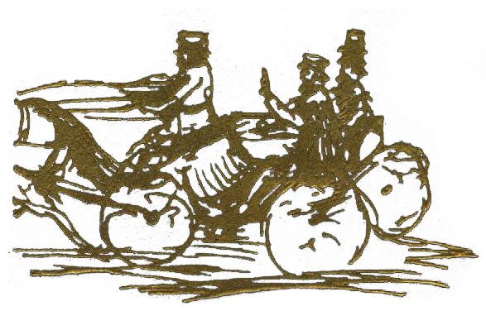
Записки революционера
П. А. Кропоткин

Slide 2
Основные события (конец XIX в.)
1853—1856 — Крымская война (закончилась с подписанием Парижского мирного договора). Николай не доживает до её конца. Зимой простужается и умирает в 1855 году.
1855 — Начало правления Александра II (до 1881).
1861 — Манифест об отмене крепостного права.
1867 — Россия продаёт Аляску США.
1881 — Убийство народовольцами Александра II. Начало царствования Александра III.
1894 — Восшествие на престол Николая II (до 1917).
1898 — I съезд Российской социал-демократической рабочей партии (РСДРП).

Slide 3
Основные события (начало XX в.)
1903 — II съезд РСДРП. Раскол на «большевиков» и «меньшевиков».
1904—1905 — Русско-японская война.
1905 — Создание партий кадетов, октябристов. 9 (22) января Кровавое воскресенье. Первая российская революция (до 1907).
1906 — Деятельность Государственной думы. Начало аграрной реформы Столыпина.
1914 — Вступление России в Первую мировую войну.
1917 — Февральская революция. Отречение Николая II от престола. Временное правительство. Октябрьская революция. Начало Гражданской войны (до 1922—1923).

Slide 4
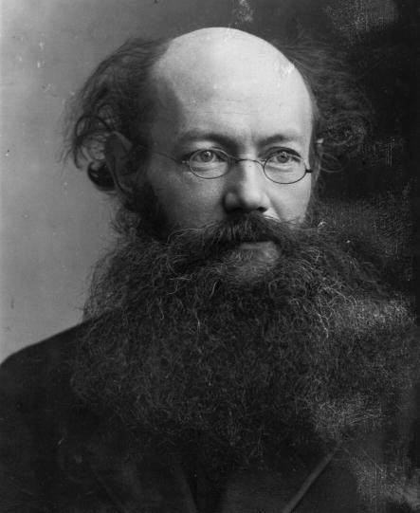
Информация об авторе
Пётр Алексеевич Кропоткин
(1842 – 1921)
русский революционер-анархист и учёный, географ, геоморфолог, историк, публицист из рода Кропоткиных. Создатель идеологии анархо-коммунизма и один из самых влиятельных теоретиков анархизма

Slide 5
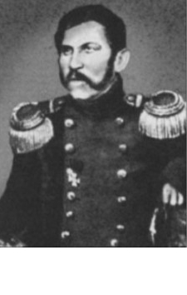
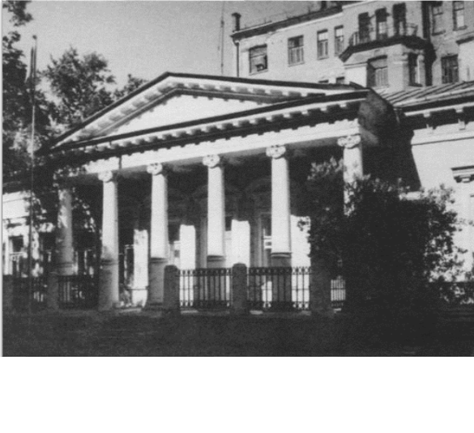
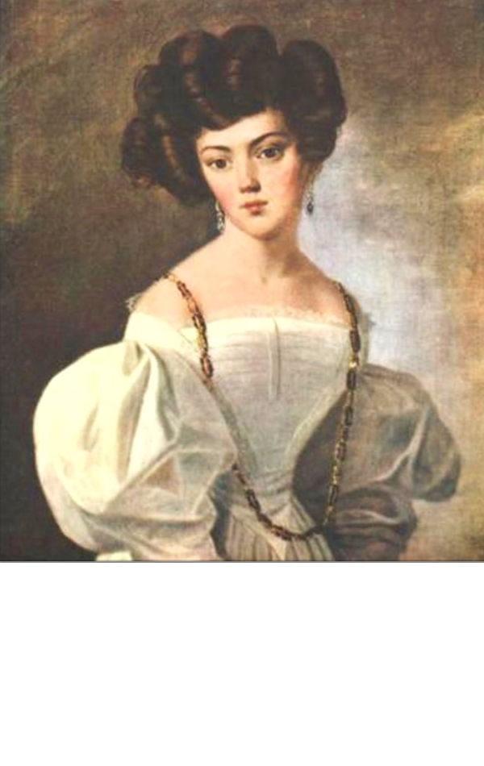
Детство
Князь Алексей Петрович Кропоткин
Дом Кропоткиных
Москва
Екатерина Николаевна Сулима

Slide 6
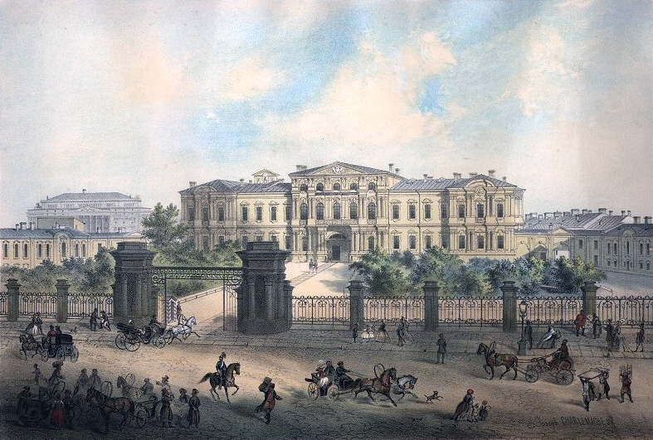
Пажеский корпус

Slide 7
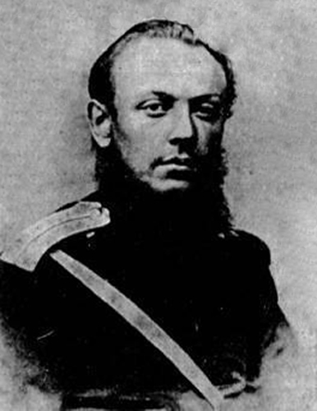
Отношения с братом
Как счастлив я, что у меня такой брат, который при этом еще любил меня страстно. Ему больше всего и больше всех обязан я моим развитием.
"Человек должен иметь определенную цель в жизни, - писал мой брат, без цели жизнь не в жизнь". И он советовал мне наметить такую цель, ради которой стоило бы жить.
Александр Алексеевич Кропоткин

Slide 9
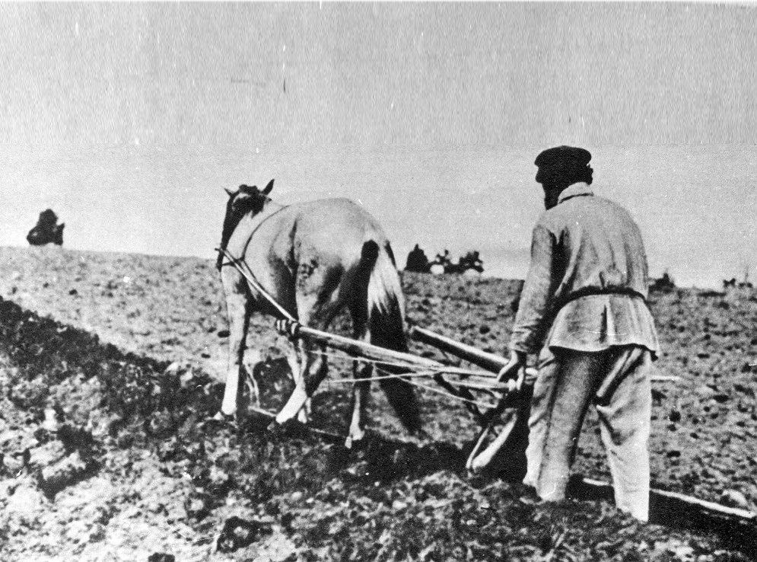
Крепостное право

Slide 10
Отношение к крепостным
«
Человеческие чувства не признавались, даже не подозревались в крепостных. Когда Тургенев писал "Му-му", а Григорович свои романы, в которых заставлял публику плакать над несчастьем крепостных, для многих читателей то было настоящим откровением. "Возможно ли это? Неужели крепостные любят совсем как мы?"
»

Slide 11
Солдатская служба
«
Служба в то время была ужасна, она продолжалась двадцать пять лет. Стать солдатом значило навсегда оторваться от родной деревни. Побои, розги, палки сыпались каждый день. Жестокость при этом превосходила все, что можно себе представить.
»

Slide 12
Грабежи в министерствах
«
Повсеместно в министерствах… грабеж шел на большую ногу. Таким путем составлялись колоссальные состояния.
Сделки совершались открыто, и Александр II отлично знал про них. Но царь видел в этих ворах своих защитников от революции и держал их, покуда их грабежи не становились слишком уж гласны.
»

Slide 13
Отмена крепостного права
«
Я… был поражен тем, как разумно и спокойно приняли крестьяне новые условия. Врожденная доброта их и мягкость остались, но клеймо рабства исчезло. Крестьяне говорили со своими прежними господами как равные с равными, как будто бы никогда и не существовало иных отношении между ними.
»

